Slide 1
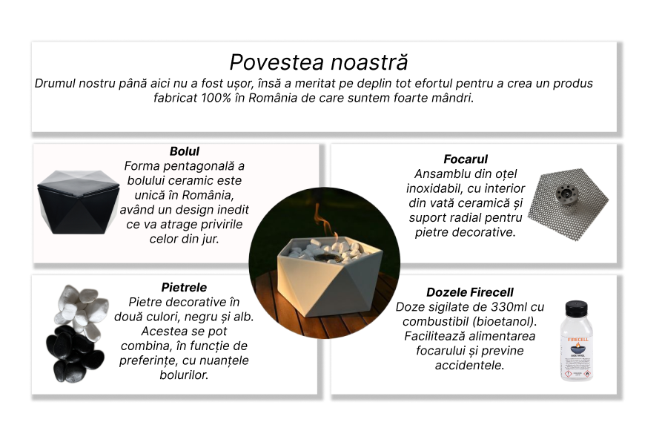
Cand dai click pe zona cu Povestea noastra sa te duca la Povestea noastra versiune extinsa
Cand dai click pe zona cu Bolul sa te duca la Descrierea semineului – Sectiunea bolul
Cand dai click pe zona cu Focarul sa te duca la Descrierea semineului – Sectiunea Focar
Cand dai click pe zona cu Pietrele sa te duca la Descrierea semineului – Sectiunea pietrele
Cand dai click pe zona cu Dozele sa te duca la Descrierea semineului – Sectiunea Doze

Slide 2
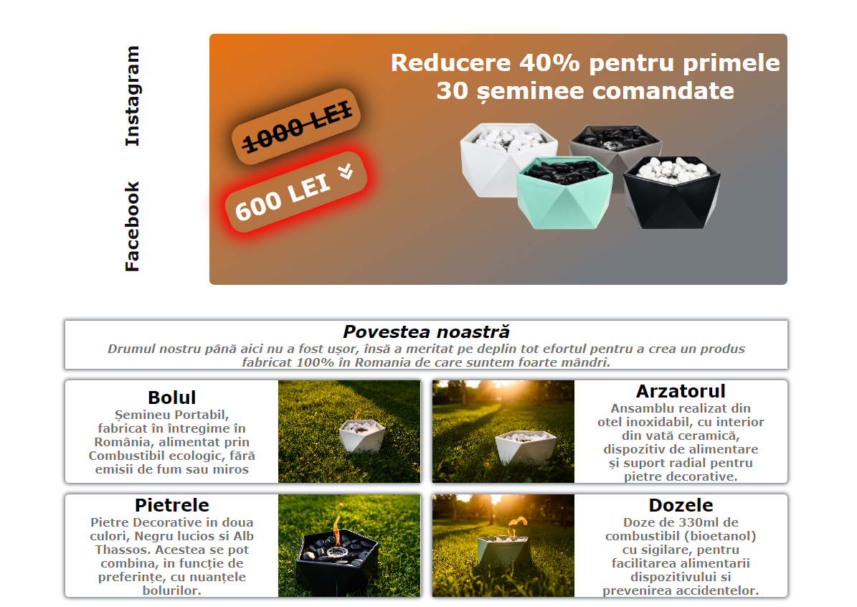
Cand dai click pe Logo sa te duca aici

Slide 3
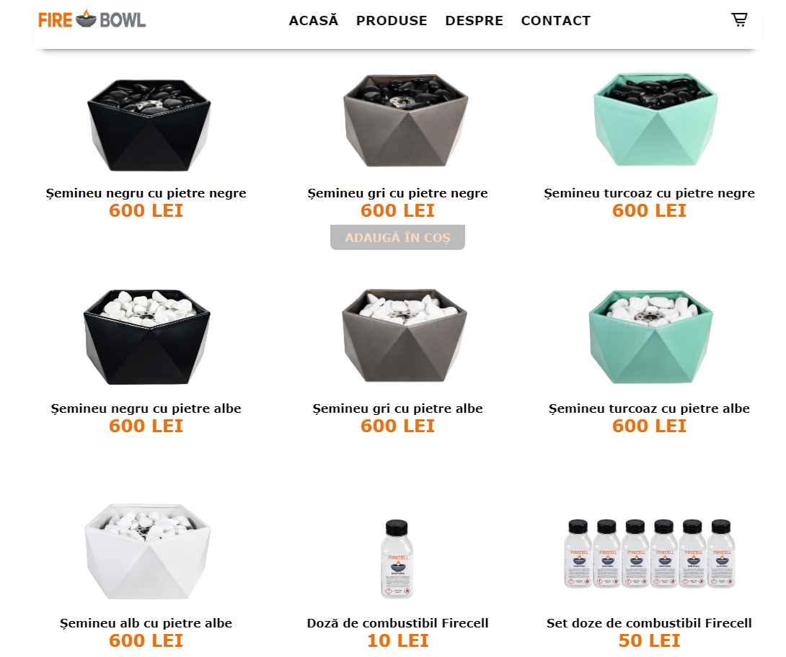
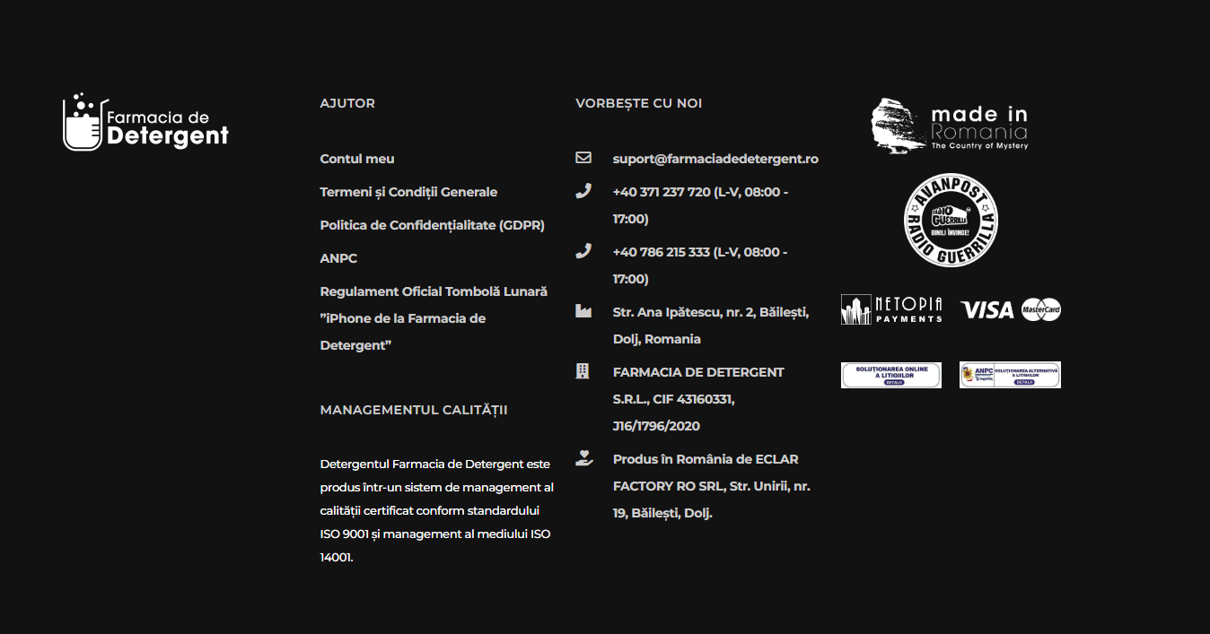
ACASA SE ELIMINA
Produse te duce la „magazin”
Despre devine Povestea noastra (in continuare nu pagina suplimentara)
Galerie cu poze (de la clienti / pozele noastre)
Sectiune cu Review-uri (Se preiau din Facebook)
Contact in josul paginii pe modelul:
Farmacia de detergent

Slide 4
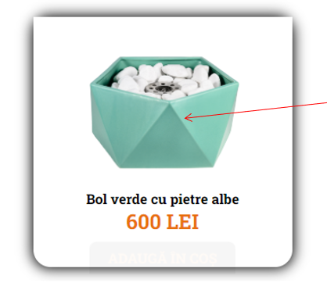
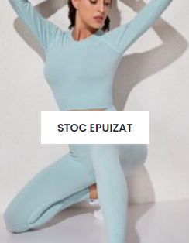

Nu e o prioritate – cand se poate
Exemplu
Poți pune peste produs etichetă cu stoc limitat ca în exemplul alăturat?
Pe viitor de găsit soluție de a avea managementul stocurilor pe site.

